Slide 1
ЕПІГРАФИ
Природа завжди огортає людей темрявою і вічно пориває до світла. Й.В.Гете
Таємниця життя незбагненна, але ми не можемо відмовитися від спокуси все ж таки пізнати її та зрозуміти. Й.В.Гете

Slide 2
Й.В.Гете

Slide 3
Й.Шиллер

Slide 4
Й.В.Гете. “Вільшаний король”. Переплетіння психологічного, фантастичного та реального в баладі.

Slide 5
Балада
1.Невеликий за обсягом ліро-епічний твір. 2.Розповідь про історичну, героїчну, фантастичну,соціально-побутову подію. 3.Драматизм сюжету.

Slide 6
Ельфи – це духи повітря, природи, що можуть жити на деревах, люблять танцювати й заворожувати людей. Ельфи бувають світлі (добрі) й темні (злі), у них є свої королі, свої володіння, межу яких не можна порушувати.

Slide 7
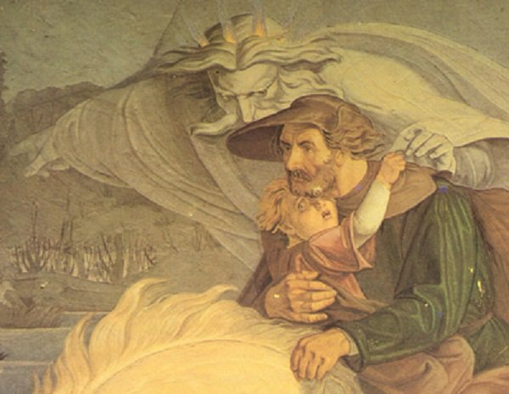

Slide 8
Ф.Шуберт “ Лісовий цар”

